Slide 1
TRABAJO PRÁCTICO FINAL · INTELIGENCIA ARTIFICIAL
Coding Agent Avanzado
Un agente de coding evolucionado a un sistema multi-agente en Python, construido sin frameworks de orquestación.
Alumnos: Fierro · Mangini
Caso de uso: análisis automático de repositorios

Slide 2
01 · OBJETIVO DEL TRABAJO
Evolucionar el coding agent del TP de clase.
Partiendo del agente base (loop LLM + tools), se incorporaron las capacidades de un sistema multi-agente:
▪ Un agente principal coordinador (orquestador).
▪ Cinco subagentes: Explorer, Researcher, Implementer, Tester y Reviewer.
▪ RAG con vector store y memoria persistente por proyecto.
▪ Políticas de seguridad validadas antes de cada tool.
▪ Observabilidad con Langfuse.

Slide 3
02 · CASO DE USO ELEGIDO
Analizar un repositorio desconocido y producir un reporte.
▪ Ecosistema: Python (packaging, tests, CI).
▪ Repositorio usado: pypa/sampleproject.
▪ Salida: reporte verificable
▪ en REPORTE-ANALISIS.md.
REPORTE-ANALISIS.md · extracto
## Estructura
- src/ código fuente
- tests/ pruebas
- pyproject.toml packaging
## Dependencias
- peppercorn (runtime)
- check-manifest, coverage (dev)
## Comandos
- nox -s lint flake8
- nox -s tests pytest 3.9-3.13
## Fuentes
- python-ecosystem-guide.md (rag)
- packaging.python.org (web)

Slide 4
03 · ARQUITECTURA GENERAL
Un orquestador coordina, los subagentes ejecutan.
Usuario · pedido
Agente principal · Orquestador
Explorer
Researcher
Implementer
Tester
Reviewer
Tools · RAG · Memoria · Langfuse

Slide 5
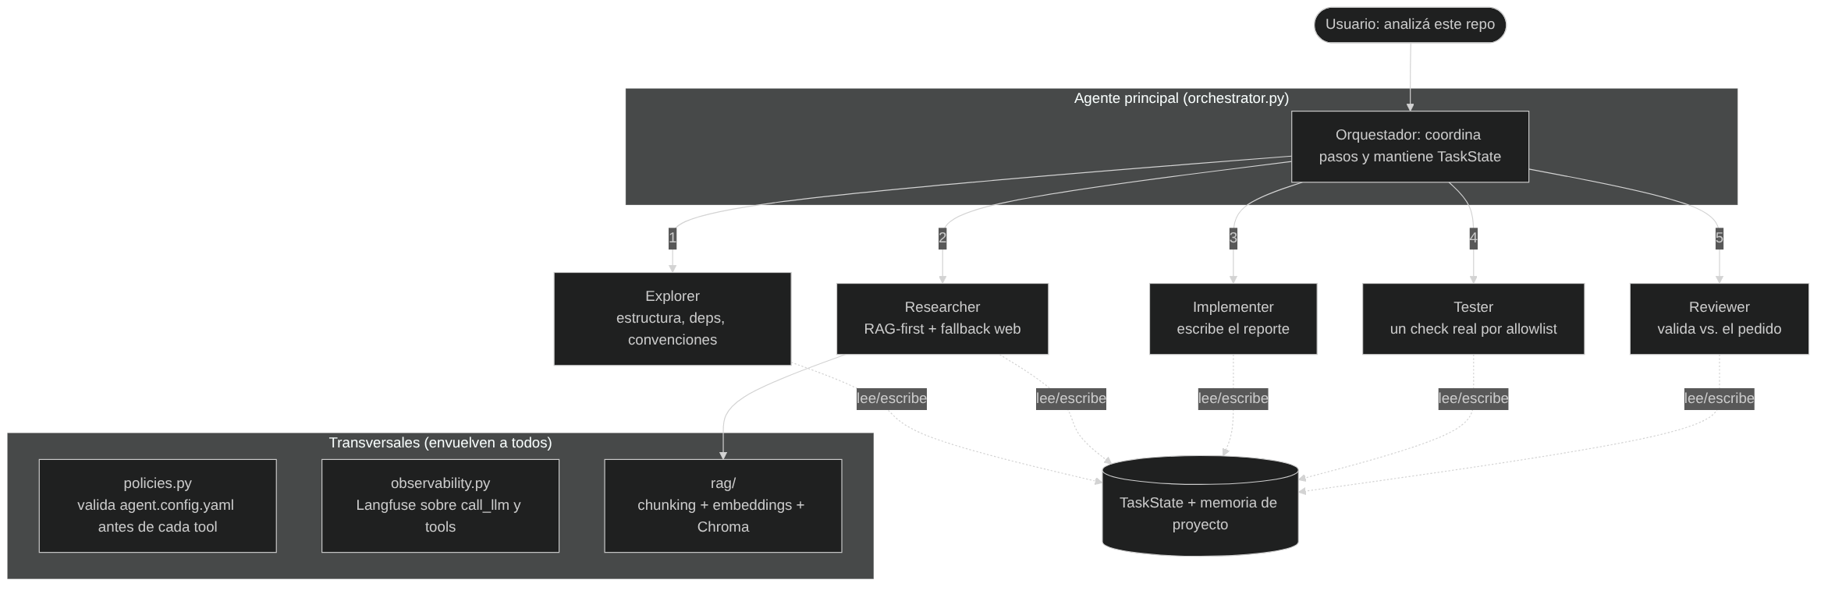
03 · ARQUITECTURA · DETALLE

Slide 6
04 · EL MOTOR
Sin frameworks: un mismo Harness reutilizado.
▪ El agente base es un loop: el LLM piensa, pide tools, ve los resultados y repite.
▪ Cada subagente es ese mismo loop con un prompt propio y un tool_map restringido.
▪ El rol lo da qué tools tiene; la seguridad, las políticas compartidas.
EL LOOP
LLM piensa
→ ¿pide tools?
→ sí: ejecuta y observa ↺
→ no: respuesta final

Slide 7
05 · SUBAGENTES
Cinco roles, cada uno con permisos acotados.
Explorer
solo lectura + memoria
Entiende la estructura, dependencias y convenciones del repo.
Researcher
retrieve + web
Busca evidencia: RAG primero, web como fallback. Cita fuentes.
Implementer
escritura acotada
Redacta el reporte final en un único archivo permitido.
Tester
comando por allowlist
Valida con un check real, sin ser una shell general.
Reviewer
solo lectura
Revisa el reporte contra el pedido y deja observaciones.

Slide 8
06 · TOOLS IMPLEMENTADAS
Capacidades concretas del agente.
list_files
read_file
write_file
execute_command
web_search
retrieve · RAG
read_memory
remember
Ocho herramientas locales cubren lectura, escritura, ejecución de comandos, búsqueda web, RAG y memoria del proyecto.

Slide 9
07 · POLÍTICAS DE SEGURIDAD
Un veto por configuración antes de cada tool.
▪ Bloquea lectura de secretos (.env).
▪ Bloquea escritura en rutas sensibles (.git/).
▪ Bloquea comandos peligrosos (rm -rf, sudo).
▪ Pide aprobación humana para tools riesgosas (bajo supervisión).
agent.config.yaml
write:
allow: []
deny:
- ".env"
- ".git/**"
commands:
- "*rm -rf*"
- "*sudo*"
deny tiene prioridad. Todo Harness (orquestador y subagentes) comparte el mismo set de políticas.

Slide 10
08 · RAG
Evidencia recuperable con Chroma + embeddings.
▪ Índice sobre docs del ecosistema Python (chunking + text-embedding-3-small).
▪ El Researcher consulta retrieve primero; usa web solo si no alcanza.
▪ Cada fragmento se guarda con su fuente; se distingue el origen.
FUENTES DIFERENCIADAS
origen: rag → guía Python
origen: web → packaging.python.org
origen: repo → archivos leídos
origen: inferencia
Si no hay evidencia, el sistema lo declara en vez de inventarla.

Slide 11
09 · MEMORIA PERSISTENTE
El proyecto acumula conocimiento entre corridas.
▪ Al empezar, el Explorer llama a read_memory; cuando confirma algo estable, lo guarda con remember.
▪ Persiste en .agent_memory.json.
▪ Lo aprendido en una corrida está disponible en la siguiente, sin re-descubrirlo.
.agent_memory.json
{
"arquitectura": [...],
"dependencias": [...],
"comandos": [...]
}

Slide 12
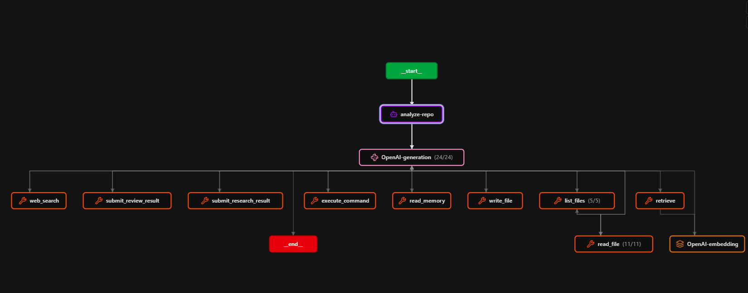
10 · OBSERVABILIDAD CON LANGFUSE
Cada turno del LLM y cada tool queda trazado.
▪ Traza raíz por corrida (analyze-repo).
▪ Generaciones de OpenAI y spans de tools anidados.
▪ Prompts, tokens, costo, latencia y errores.
Traza real de una corrida en Langfuse.

Slide 13
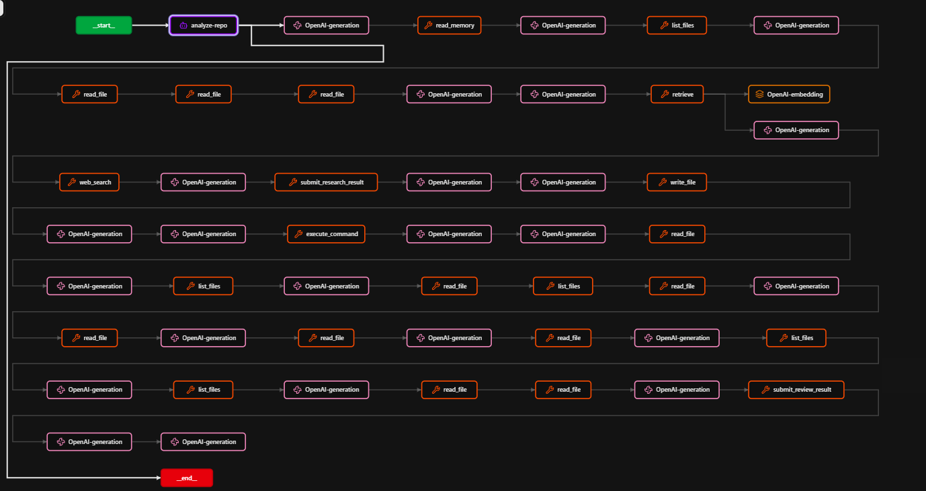

Slide 14
11 · PRUEBAS · PYPA/SAMPLEPROJECT
Dos tareas, dos capacidades demostradas.
PRUEBA 1 · RAG
Recuperar y citar fuentes
El Researcher recupera fragmentos del índice con su distancia y cae a la web cuando no alcanza. Las fuentes quedan en el reporte diferenciadas por origen (rag / web).
PRUEBA 2 · MEMORIA
Recordar entre corridas
Una corrida guarda arquitectura y dependencias con remember; la siguiente arranca leyéndolas con read_memory (ya no vacía) en vez de re-descubrirlas.
Ambas corridas quedaron registradas en Langfuse como evidencia de observabilidad.

Slide 15
CIERRE
Gracias.

